Slide 1
ChatGLM2

Slide 2
目录
ChatGLM2技术解析（基于ChatGLM的改进点）
Multi-Query Attention
Flash Attention
ChatGLM2推理部署代码演示
ChatGLM3特性介绍

Slide 3
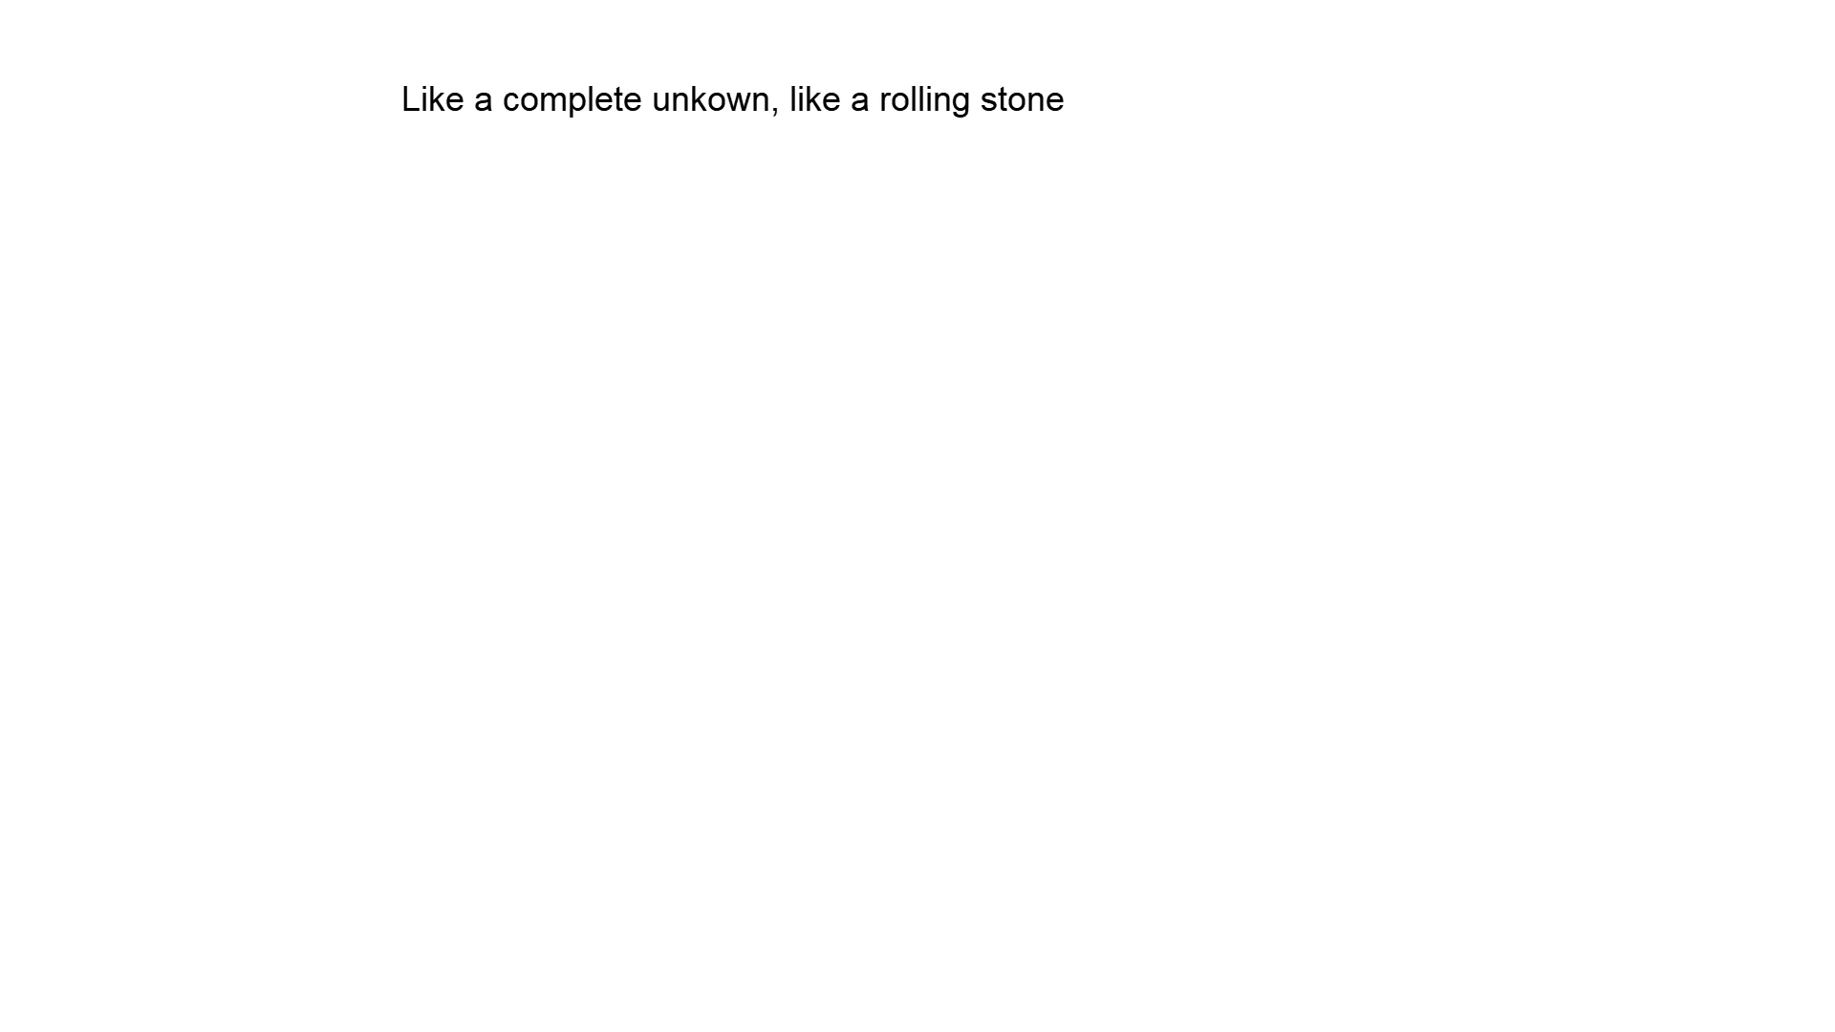
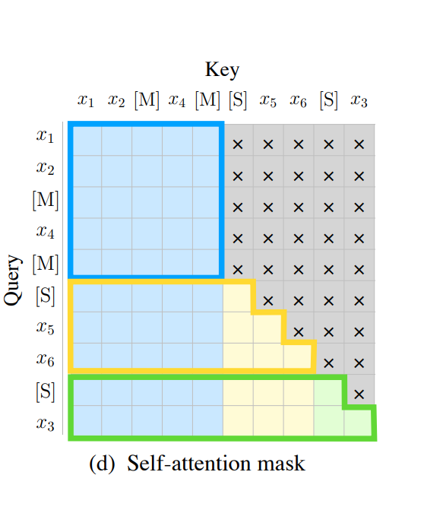
复习一下GLM模型
采取自回归填空（Autoregressive Blank Infilling）框架，使得模型具有兼顾自然语言理解和文本生成的能力
算法框架 | 生成 vs. 理解 | 自然语言理解 | Cond. Gen. | Uncond. Gen.
自回归（GPT） | 单向注意力 | — | — | √
自编码（BERT） | 双向注意力 | √ | × | ×
编码器-解码器（T5） | 编解码 | — | √ | —
自回归填空（GLM） | 双向注意力 | √ | √ | √

Slide 4
ChatGLM2-6B 是开源中英双语对话模型 ChatGLM-6B 的第二代版本，在保留了初代模型对话流畅、部署门槛较低等众多优秀特性的基础之上，ChatGLM2-6B 引入了如下新特性：
更强大的性能=混合目标函数+1.4T中英标识符
更长的上下文=Flash Attention技术+上下文长度扩展到32K+8K训练+多轮对话
更高效的推理=Multi-Query Attention技术+INT4量化
更开放的协议=对学术研究完全开发，受限商用

Slide 5
更强大的性能
基于 ChatGLM 初代模型的开发经验，全面升级了 ChatGLM2-6B 的基座模型。ChatGLM2-6B 使用了 GLM 的混合目标函数，经过了 1.4T 中英标识符的预训练与人类偏好对齐训练，评测结果显示，相比于初代模型，ChatGLM2-6B 在 MMLU（+23%）、CEval（+33%）、GSM8K（+571%） 、BBH（+60%）等数据集上的性能取得了大幅度的提升，在同尺寸开源模型中具有较强的竞争力

Slide 6
更长的上下文
基于 Flash Attention 技术，将基座模型的上下文长度（Context Length）由 ChatGLM-6B 的 2K 扩展到了 32K，并在对话阶段使用 8K 的上下文长度训练，允许更多轮次的对话。当前版本的 ChatGLM2-6B 对单轮超长文档的理解能力有限，会在后续迭代升级中着重进行优化

Slide 7
更高效的推理
基于 Multi-Query Attention 技术，ChatGLM2-6B 有更高效的推理速度和更低的显存占用：在官方的模型实现下，推理速度相比初代提升了 42%，INT4 量化下，6G 显存支持的对话长度由 1K 提升到了 8K。

Slide 8
更开放的协议
ChatGLM2-6B 权重对学术研究完全开放，在获得官方的书面许可后，亦允许商业使用

Slide 9
Multi-Query Attention

Slide 10
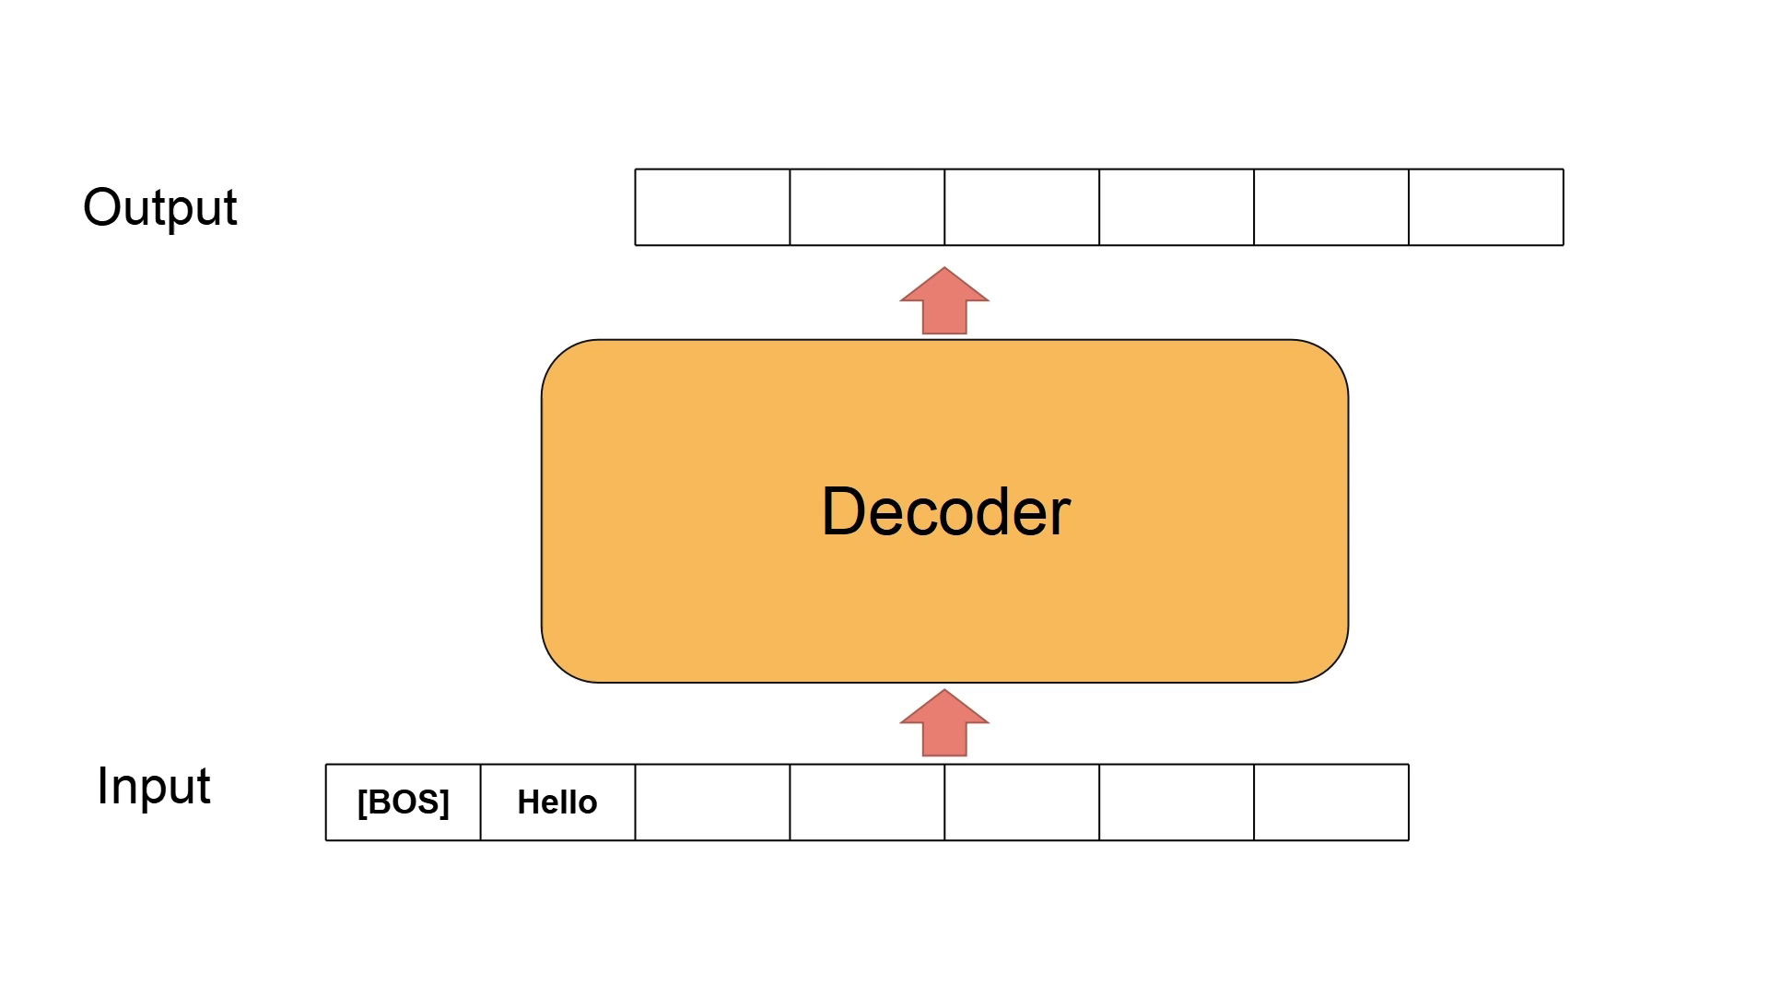
Motivation
Transformer结构的模型的推理被称作“incremental inference”，即decoder根据当前输入预测下一个token，生成的token再加入原序列组成新的输入，以此往复，直到出现终止符或达到可生成的最大长度。
因此每一次预测，都需要加载一次权重，导致推理效率较低。
之所以没有关注到，是因为之前很少做文本生成，解码序列长度也没有现阶段大模型的要求那么高。

Slide 11
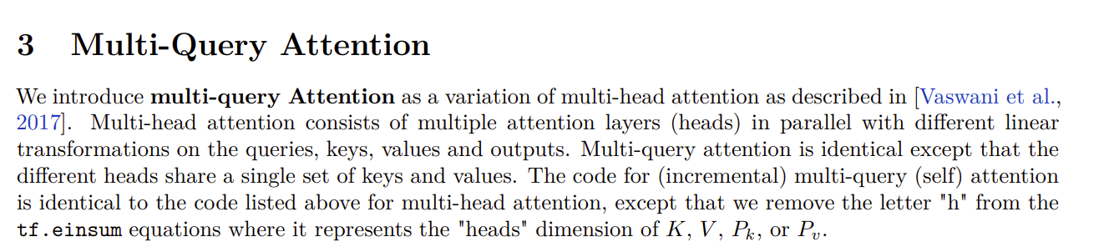
Multi-Query Attention
MQA最早是出现在2019年谷歌的一篇论文Fast Transformer Decoding: One Write-Head is All You Need。MQA的思想其实比较简单(如果对MHA比较熟悉的话)，论文中给出的描述如下：
论文的意思是：MQA和MHA除了不同的attention head共享一份keys和values权重之外，其他的都是一样的。

Slide 12
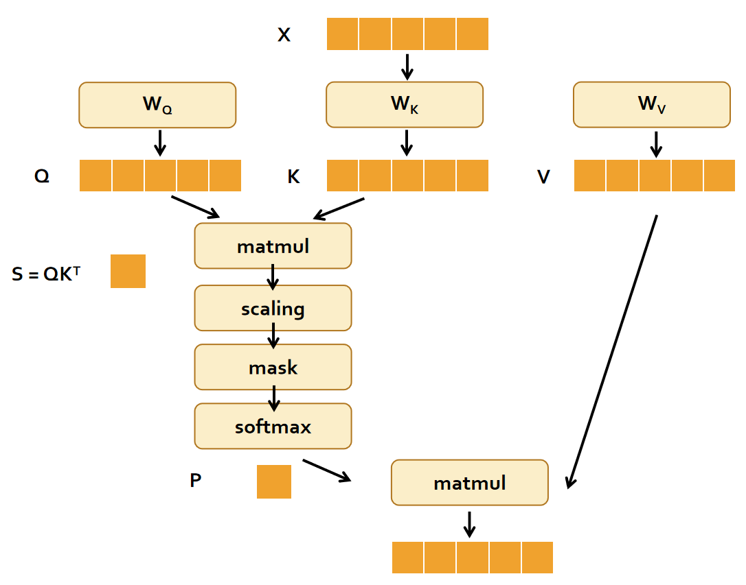
Attention

Slide 13
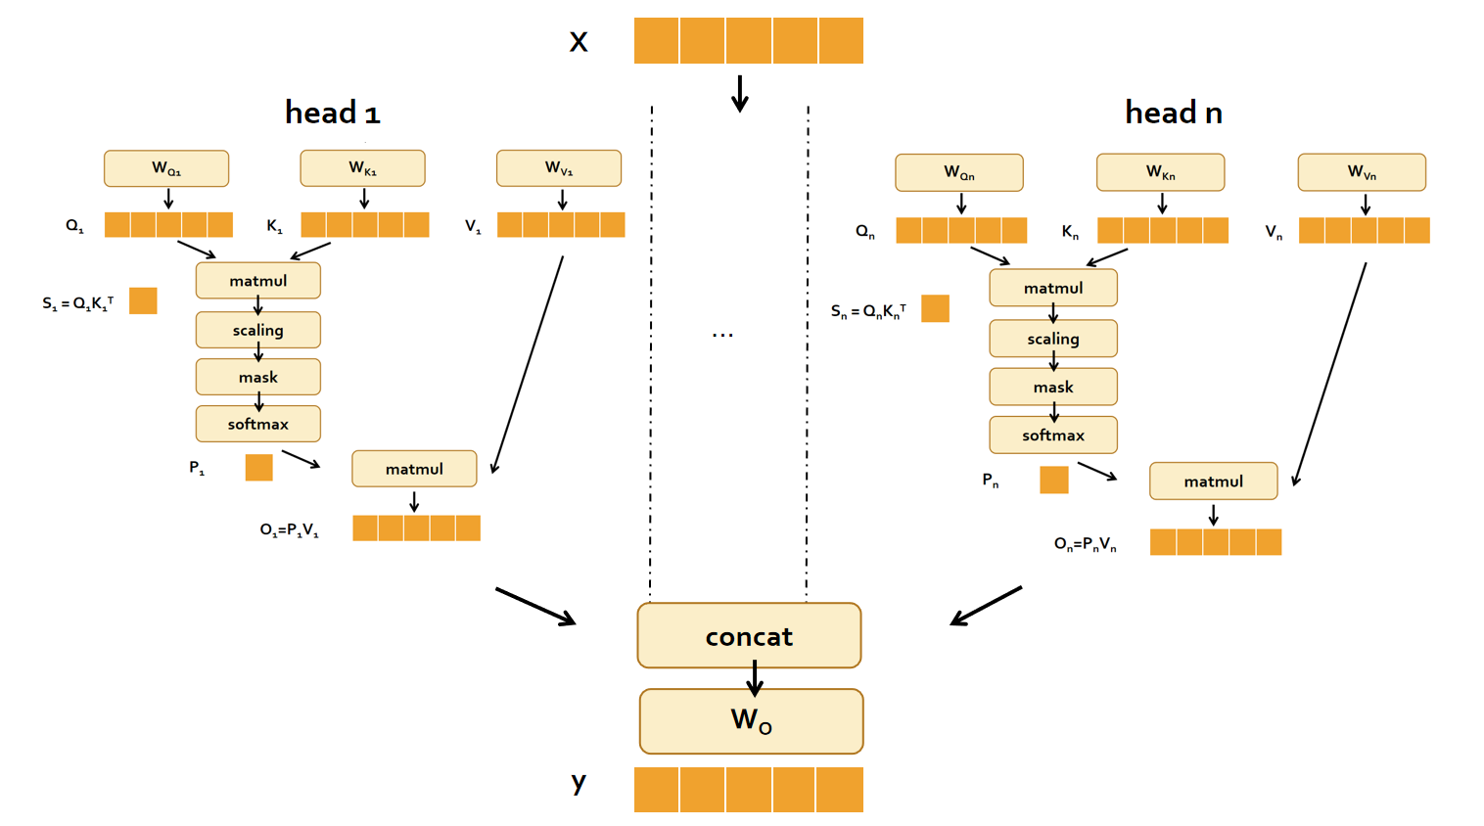
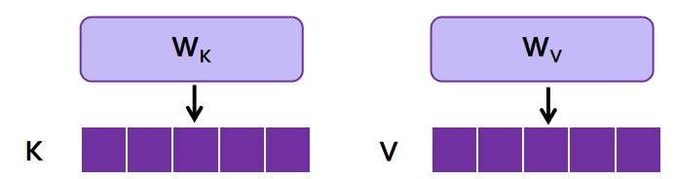
Multi-Head Attention
Multi-Query Attention
在MHA中，输入x与不同组的权重相乘，得到不同组的QKV，也称作头；每个头中都是不同的QKV进行运算
在MQA中，所有头共享一组W_{K}和W_{V}权重，多个不同的Q与同一组（K，V）进行运算，从而减少了KV缓存的大小

Slide 14
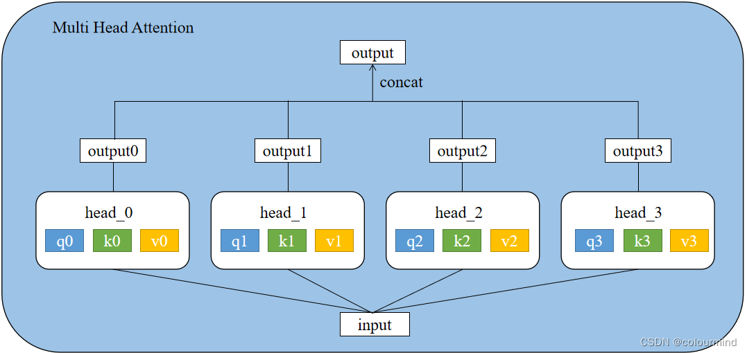
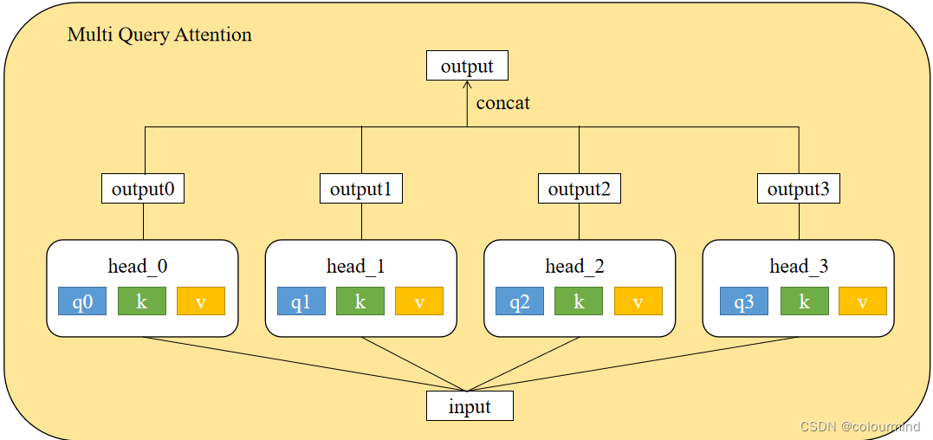
Multi-Query Attention
现有4个head的attention，每个head分别进行softmax(QK)V注意力计算，那么这样设置的MHA和MQA示意图如右图所示。
可以看到MHQ和MQA的不同之处仅仅在于每个头共享相同的K、V权重而Q不同享。

Slide 15
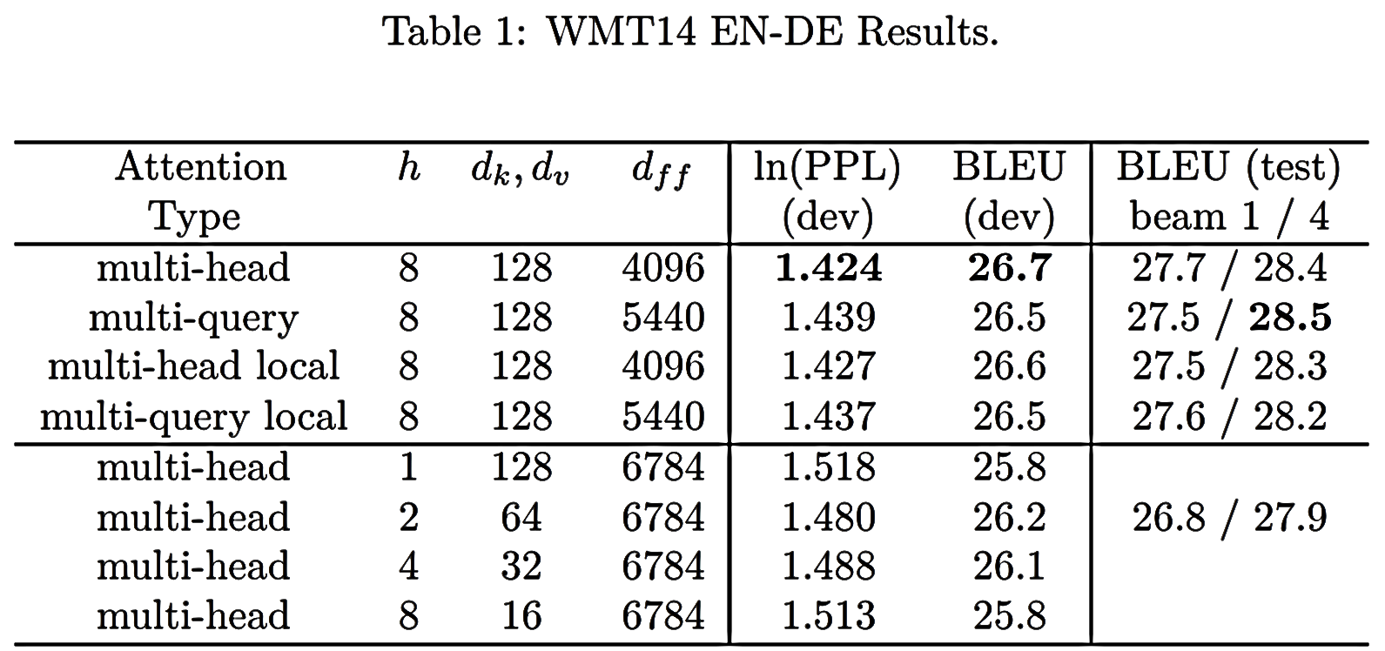
Multi-Query Attention
模型效果论文对比如下：

Slide 16
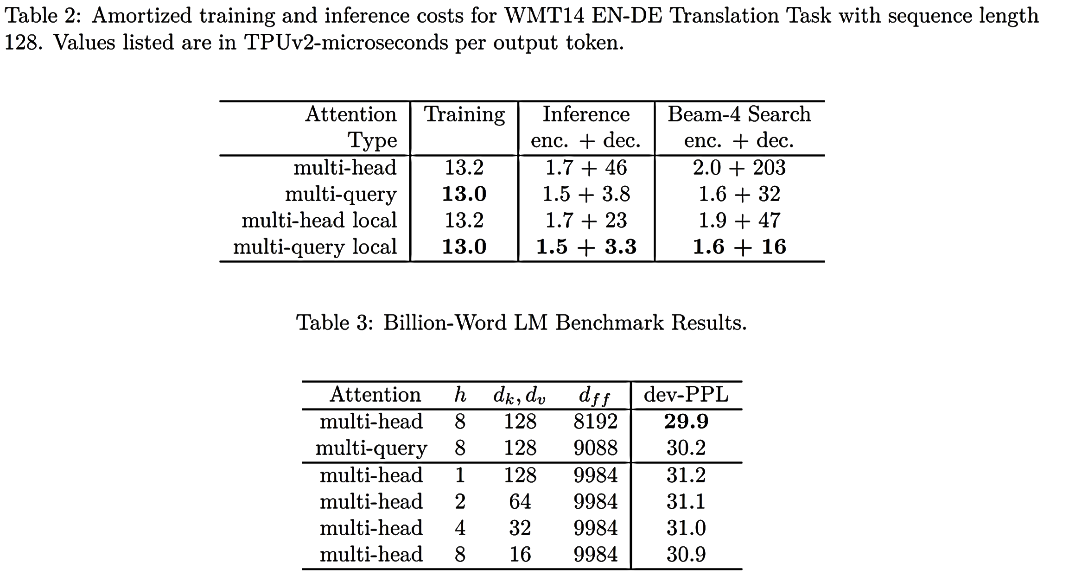
Multi-Query Attention
推理速度上生成一个token时MHA和MQA的encoder分别耗时1.7us和1.5us，而decoder分别46us和3.8us，说明decoder上MQA比MHA快很多。另外在效果上MQA的PPL(越小越好)有所上升，BLEU(越大越好)有所下降，换句话说就是效果有所下降。

Slide 17
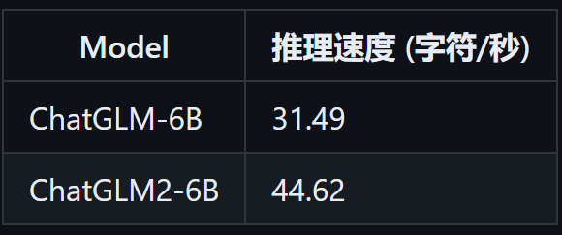
Multi-Query Attention
生成 2000 个字符的平均速度对比如下

Slide 18
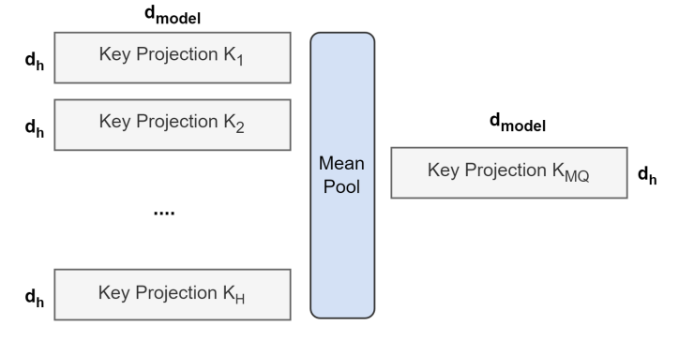
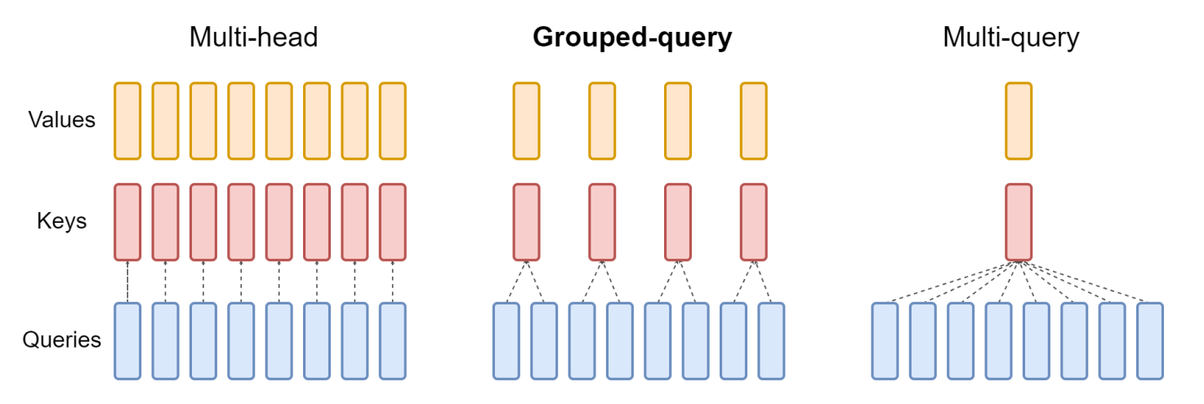
Multi-Query Attention的演变：Grouped-Query Attention
Grouped-Query Attention将Q分为G组，每组共享一对K，V。使得模型的质量高于 MQA，但比 MHA 更快。
Uptraining：将MHA预训练模型转换为MQA
GQA

Slide 19
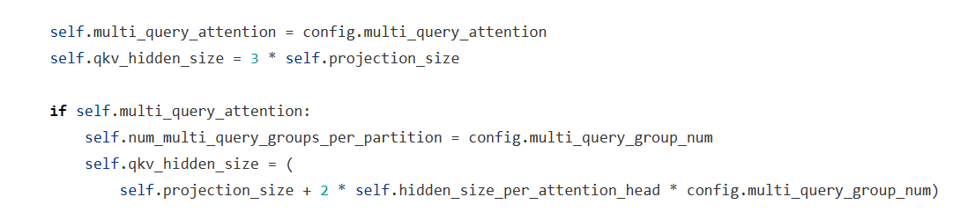
Multi-Query Attention代码实现
参考链接：https://gitee.com/mindspore/mindformers/blob/dev/mindformers/models/glm2/glm2_transformer.py

Slide 20
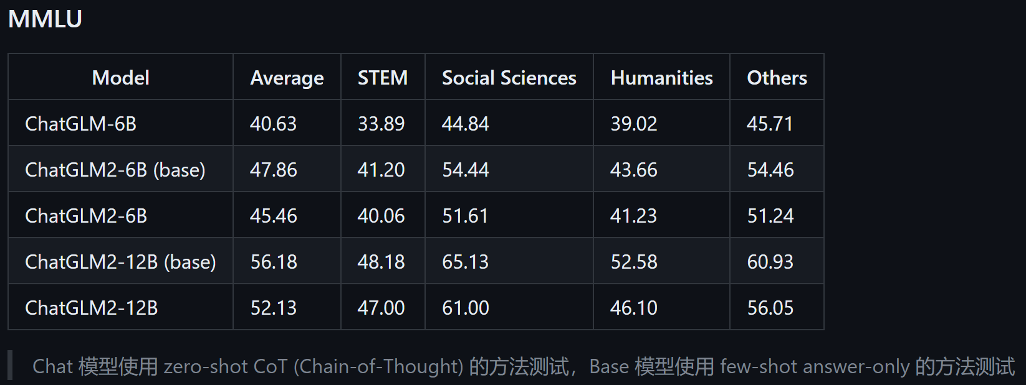
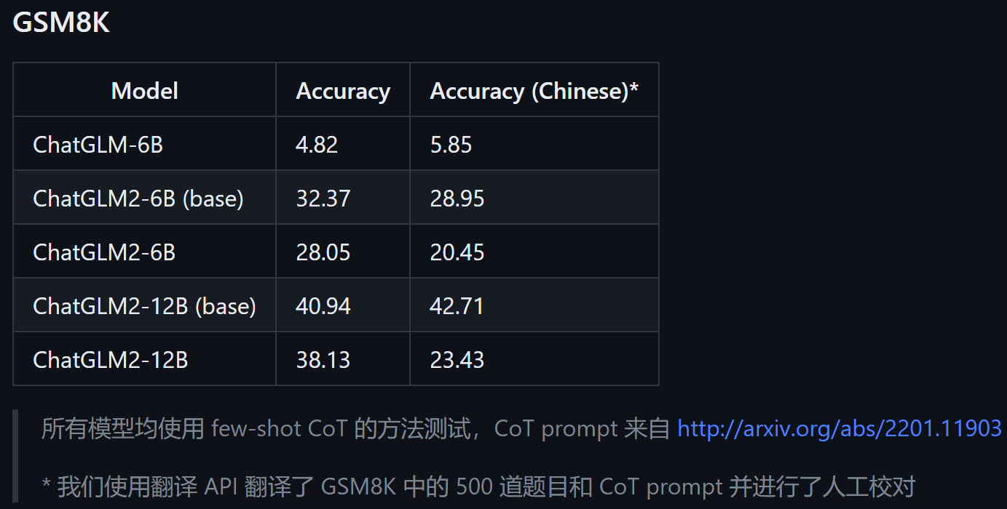
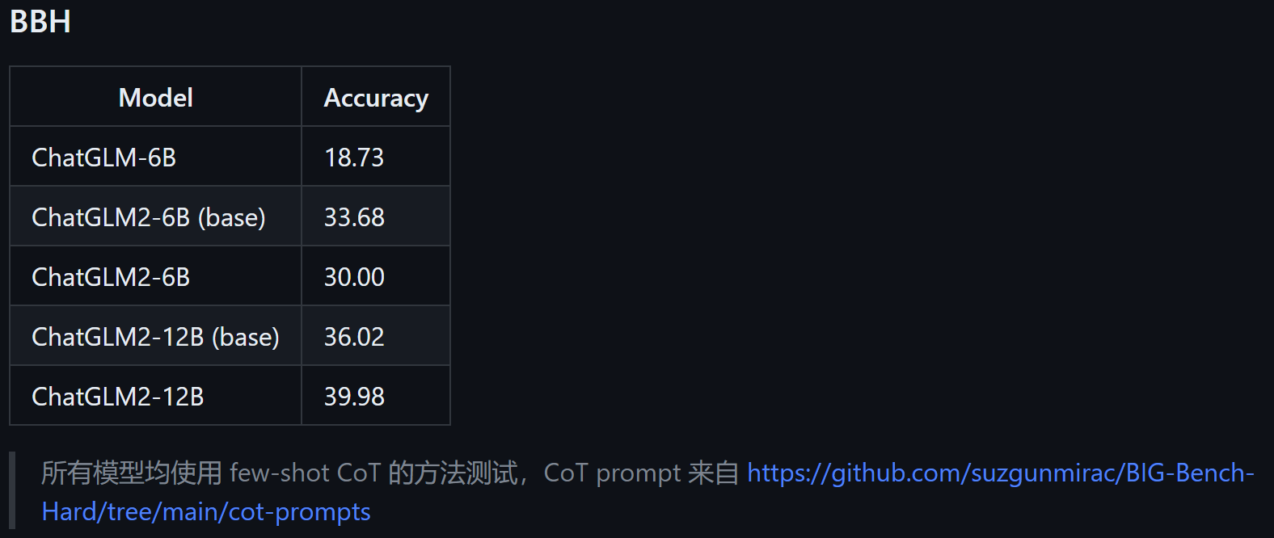
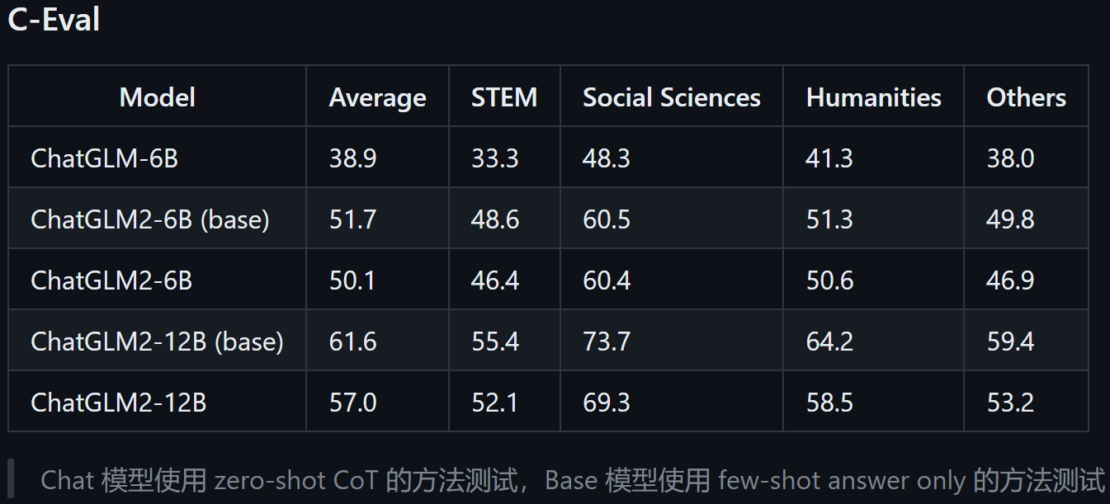
选取了部分中英文典型数据集进行了评测，以下为 ChatGLM2-6B 模型在 MMLU (英文)、C-Eval（中文）、GSM8K（数学）、BBH（英文） 上的测评结果
与ChatGLM-6B对比

Slide 21
FlashAttention

Slide 22
Motivation
因为Transformer的自注意力机制(self-attention)的计算的时间复杂度和空间复杂度都与序列长度有关，所以在处理长序列的时候会变的更慢，同时内存会增长更多。
X：Nxd
Q，K：Nxd
S = QK^{T}：NxN
储存QK^{T}的计算结果,空间复杂度O(N²)
储存SoftMax计算结果,
空间复杂度O(N²)
P = SoftMax(S)：NxN

Slide 23
Motivation
因为Transformer的自注意力机制(self-attention)的计算的时间复杂度和空间复杂度都与序列长度有关，所以在处理长序列的时候会变的更慢，同时内存会增长更多。
Q
K^{T}
X：Nxd
x
Q，K：Nxd
S = QK^{T}：NxN
一共NxN组运算
每组运算包含d次元素相乘
时间复杂度=O(NxNxd)
时间与空间复杂度均与N²有关，会随着N的增长进行二次增长

Slide 24
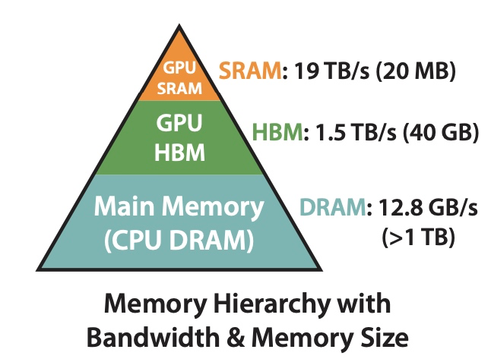
Flash Attention技术
通常的优化是针对计算复杂度(通过FLOPs数衡量), 优化会权衡模型质量和计算速度。
在FlashAttention中考虑到attention算法也是IO敏感的，通过对GPU显存访问的改进来对attention算法的实现进行优化。如图，在GPU中片上存储SRAM访问速度最快，对应的HBM(high bandwidth memory)访问速度较慢，为了加速要尽量减少HBM的访问次数。

Slide 25
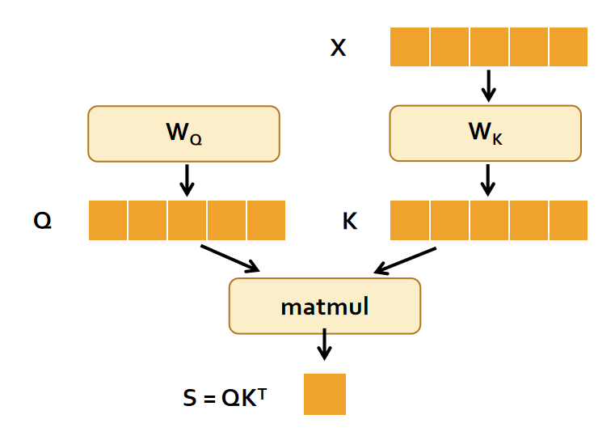
Flash Attention技术
让我们看看通常情况下是如何访问HBM进行Attention计算的
第一步：从HBM中读取Q，K
第二步：计算S
第三步：将计算好的S存入HBM

Slide 26
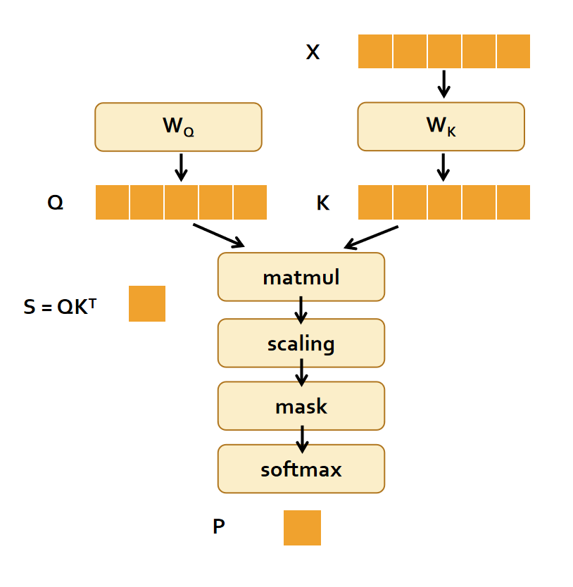
Flash Attention技术
让我们看看通常情况下是如何访问HBM进行Attention计算的
第四步：从HBM中读取S
第六步：将计算好的P存入HBM
第五步：计算P

Slide 27
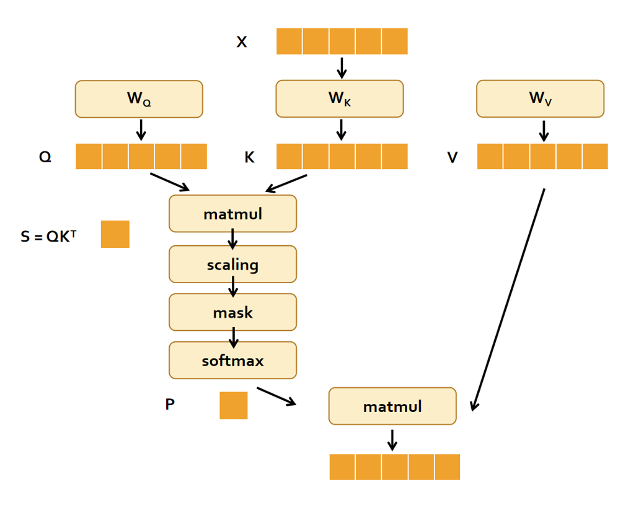
Flash Attention技术
让我们看看通常情况下是如何访问HBM进行Attention计算的
第七步：从HBM中读取P，V
第八步：计算O
第九步：将计算好的O存入HBM

Slide 28
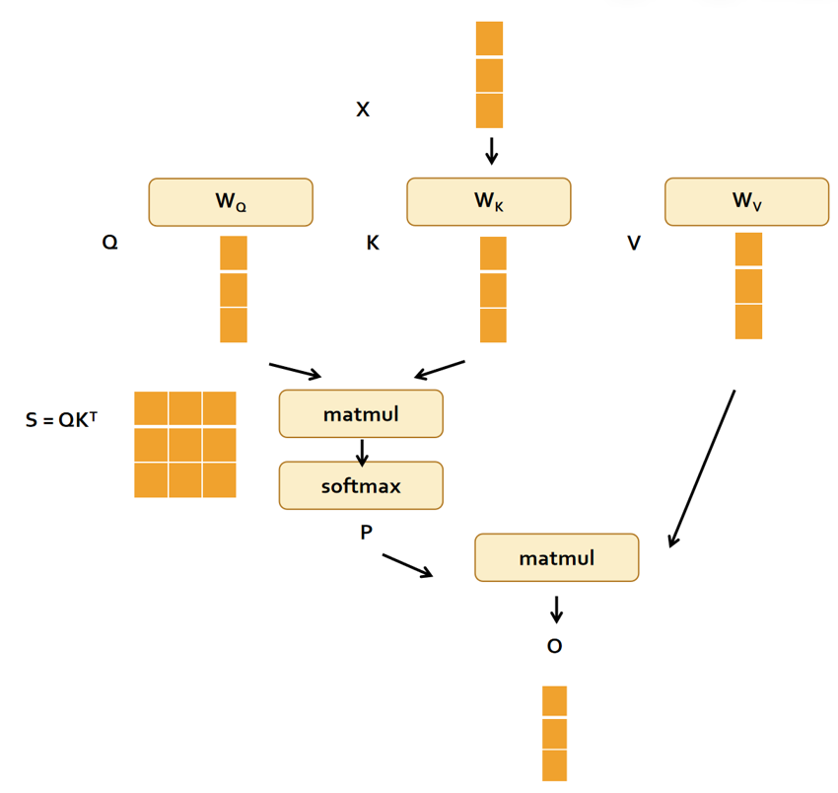
Flash Attention技术
为了减少对HBM的读取，FlashAttention把attention计算融合为一个算子，将参与计算的矩阵送入SRAM，来提高整体的读写速度。
但SRAM容量较小，需要将矩阵分块送入，同时动态更新softmax结果（softmax的tiling展开）。
不对中间的运算结果（P，S）进行存储，在反向传播过程中重新计算需要的数据。
FlashAttention

Slide 29
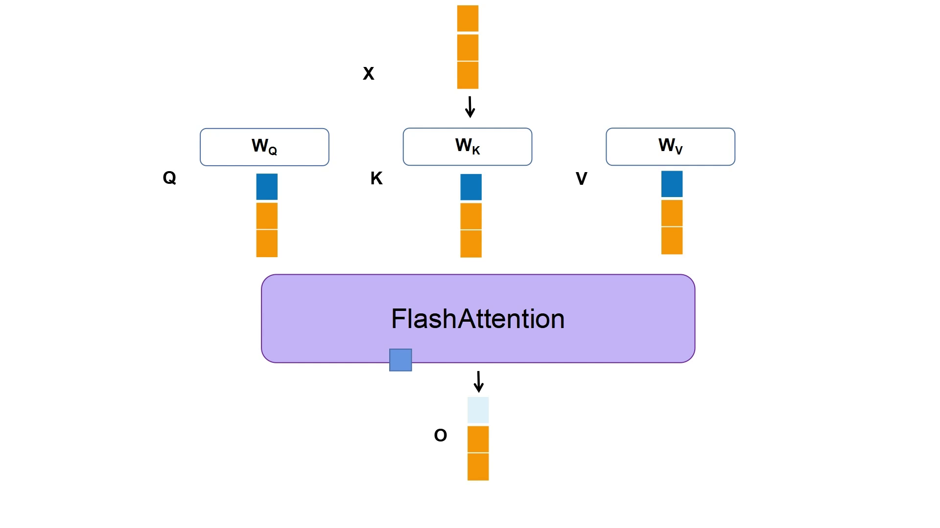
Flash Attention技术
为了减少对HBM的读取，FlashAttention把attention计算融合为一个算子，将参与计算的矩阵送入SRAM，来提高整体的读写速度。
但SRAM容量较小，需要将矩阵分块送入，同时动态更新softmax结果（softmax的tiling展开）。
不对中间的运算结果（P，S）进行存储，在反向传播过程中重新计算需要的数据。

Slide 30
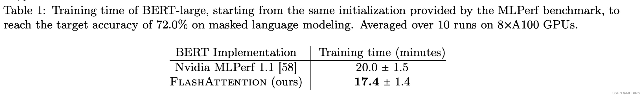
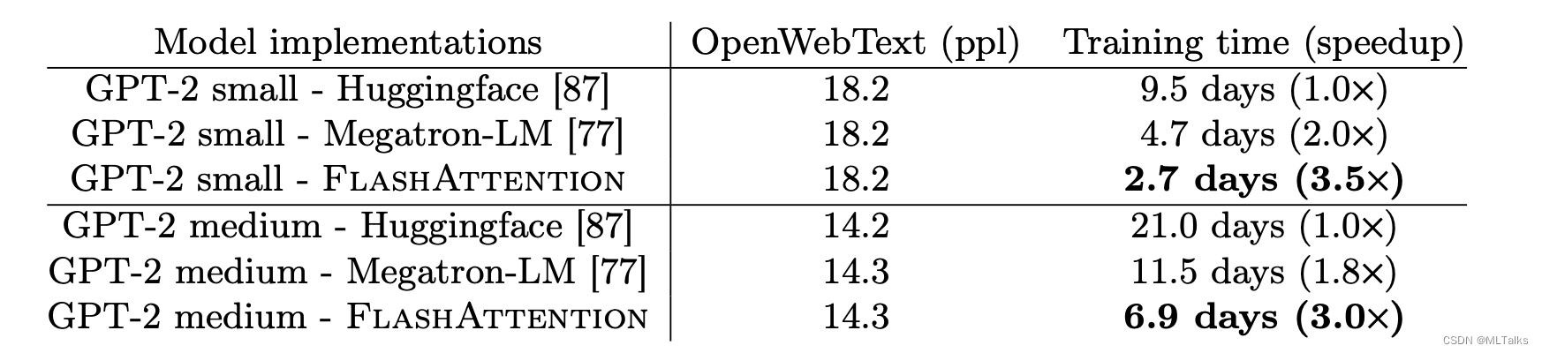
Flash Attention技术
结果展示

Slide 31
Flash Attention技术
FlashAttention算法实现的关键在于以下三点：
softmax的tiling展开，可以支持softmax的拆分并行计算，从而提升计算效率
反向过程中的重计算，减少大量的显存占用，节省显存开销。
通过CUDA编程实现fusion kernel

Slide 32
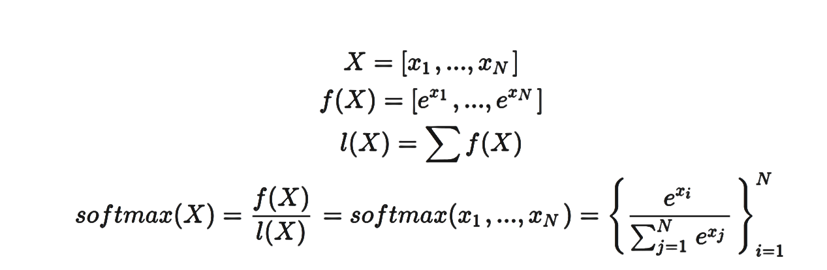
Flash Attention技术
softmax展开(tiling)
基本softmax。在计算 x_{i}的值的时候需要用到所有的 X = { x₁ , . . . , x_{N} } 值，计算公式如下：

Slide 33
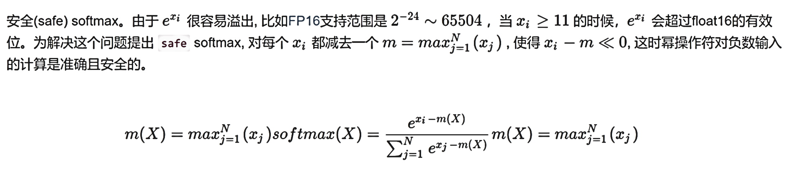
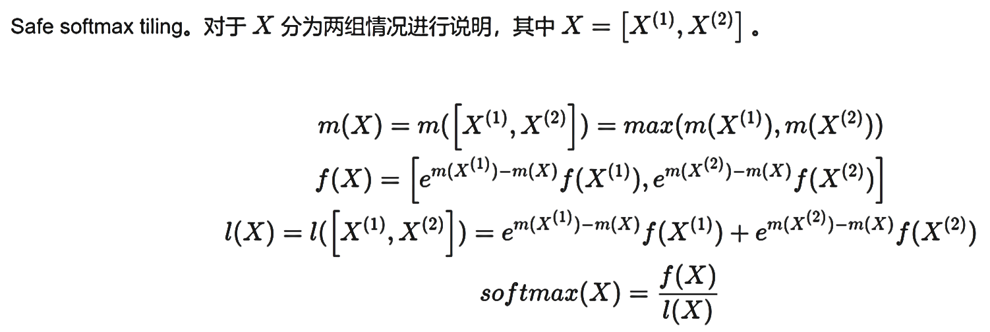
Flash Attention技术
softmax展开(tiling)

Slide 34
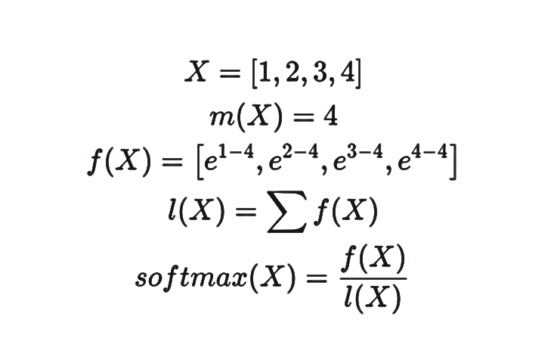
Flash Attention技术
safe softmax基本计算示例:

Slide 35
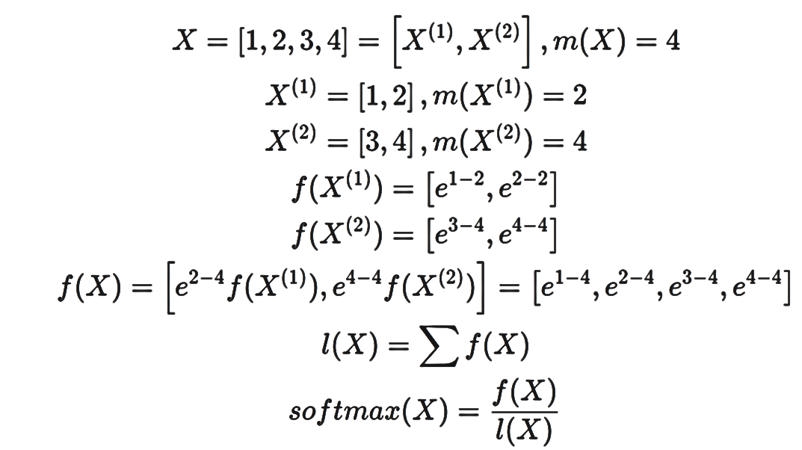
Flash Attention技术
safe softmax tiling计算示例（结果跟基本计算示例一致）

Slide 36
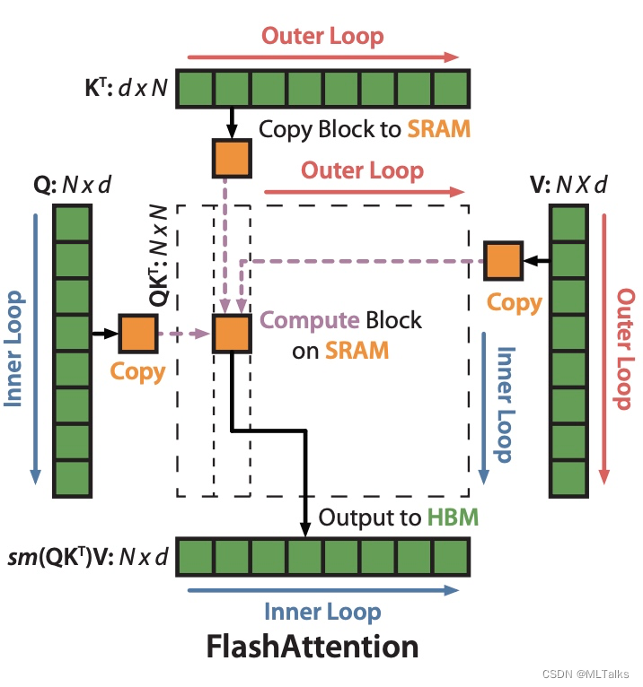
Flash Attention技术
有了softmax tiling的基础以后，在执行的时候可以对 Q 、 K 、 V 三个矩阵进行分块操作并行计算了。

Slide 37
Flash Attention技术
反向过程中的重计算
类似于gradient checkpoint方法，在前向的时候把输出结果 O = softmax(QK^{T})V 、l、m存入HBM中, 在反向时候重新计算需要的数据。

Slide 38
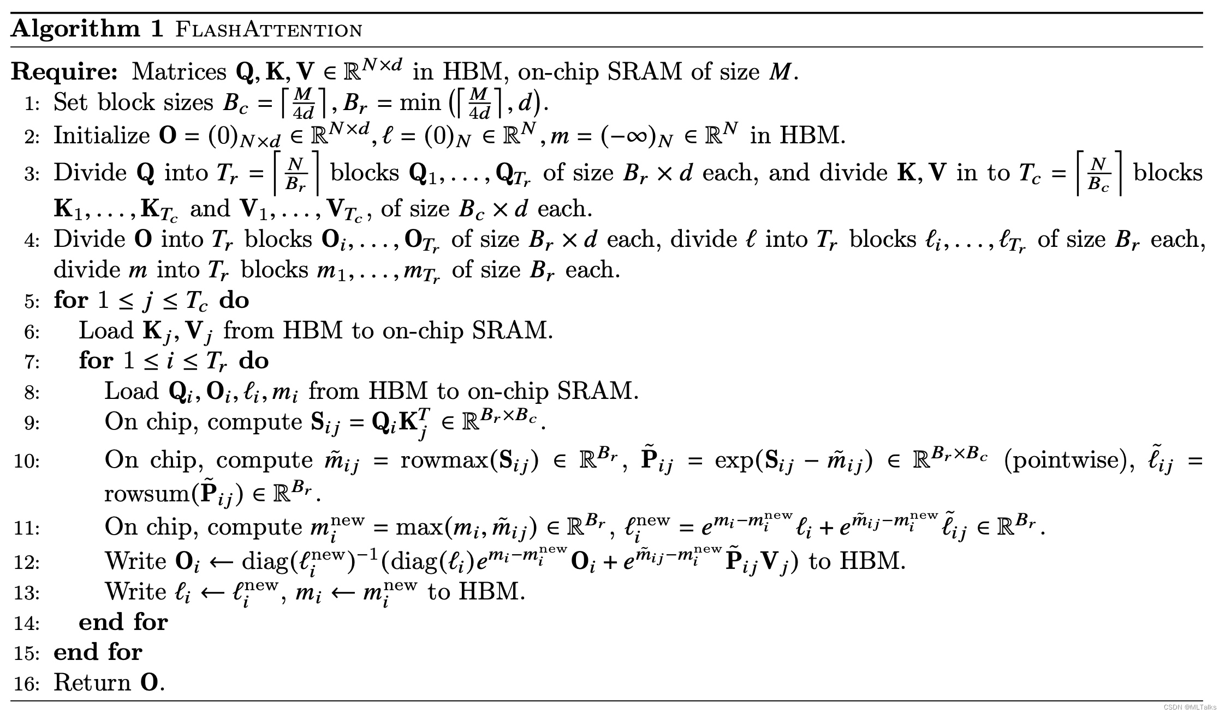
Flash Attention技术

Slide 39
ChatGLM2推理部署代码演示

Slide 40
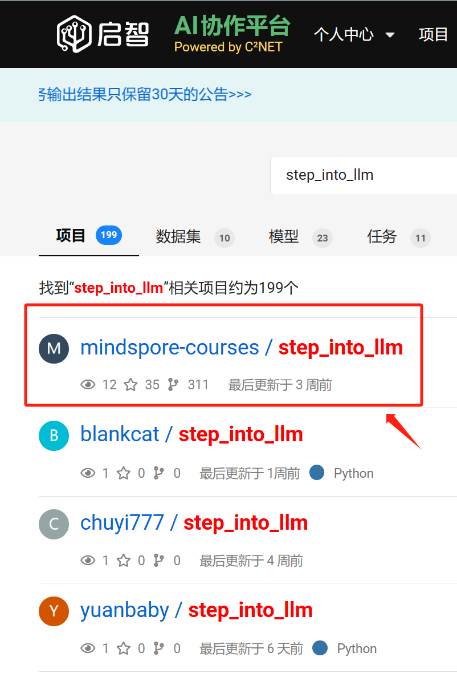
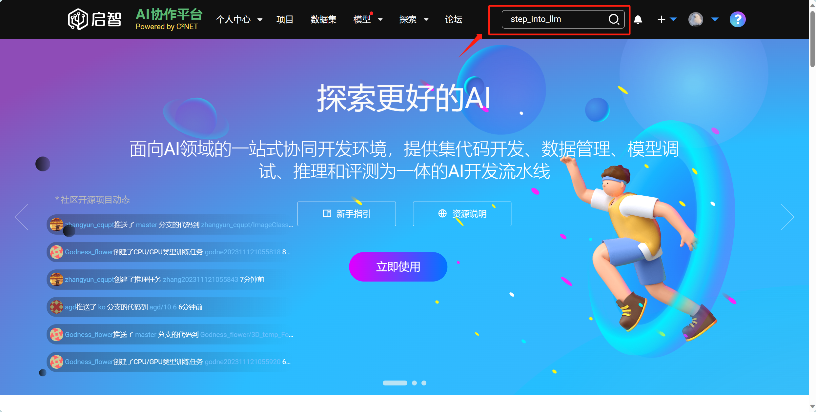
启智社区使用
1. 导航至启智AI协作平台（https://openi.pcl.ac.cn/），进行账号注册或登录
2. 在最上方搜索栏中输入“step_into_llm”，并选择第一个搜索结果

Slide 41
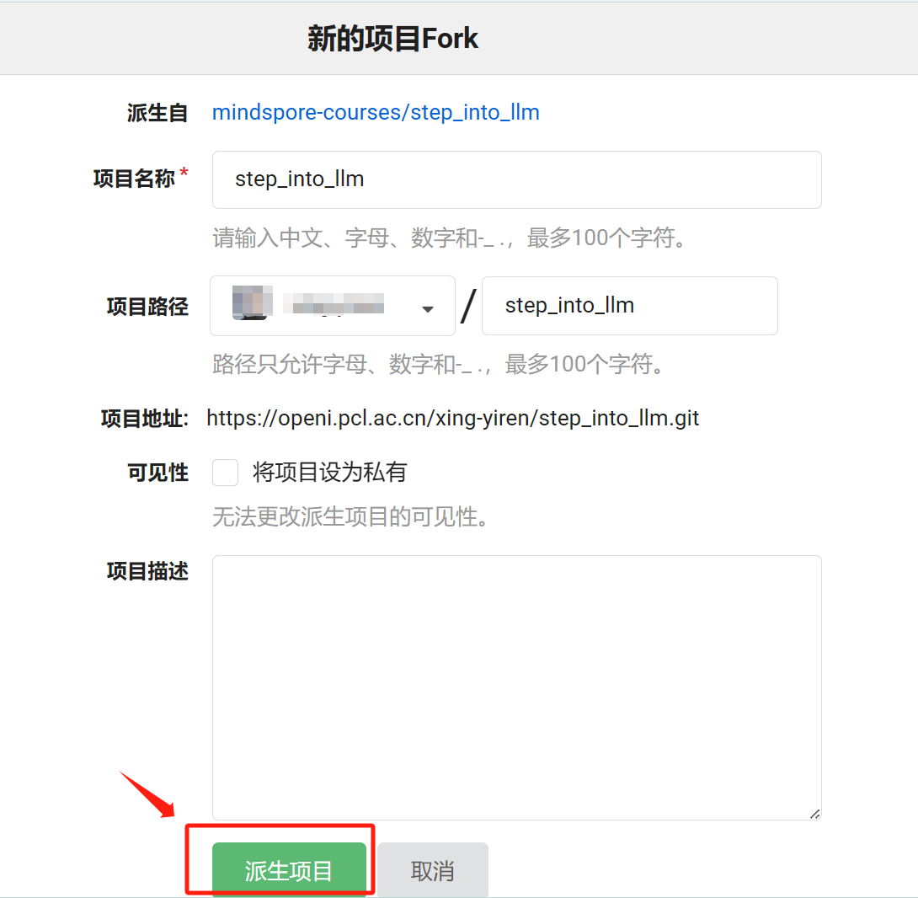
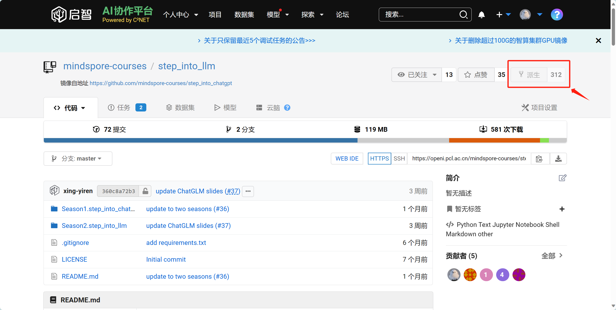
启智社区使用
3. 代码仓内有昇思MindSpore技术公开课第一&二期的课件ppt与实验代码，点击右上角派生代码仓
4. 按照指引填写项目名称、路径，后点击派生项目

Slide 42
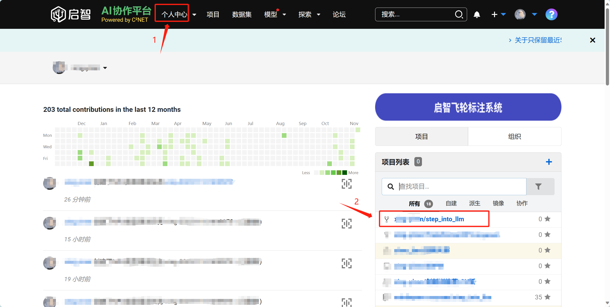
启智社区使用
5. 派生完成后，可在”个人中心“中找到对应项目

Slide 43
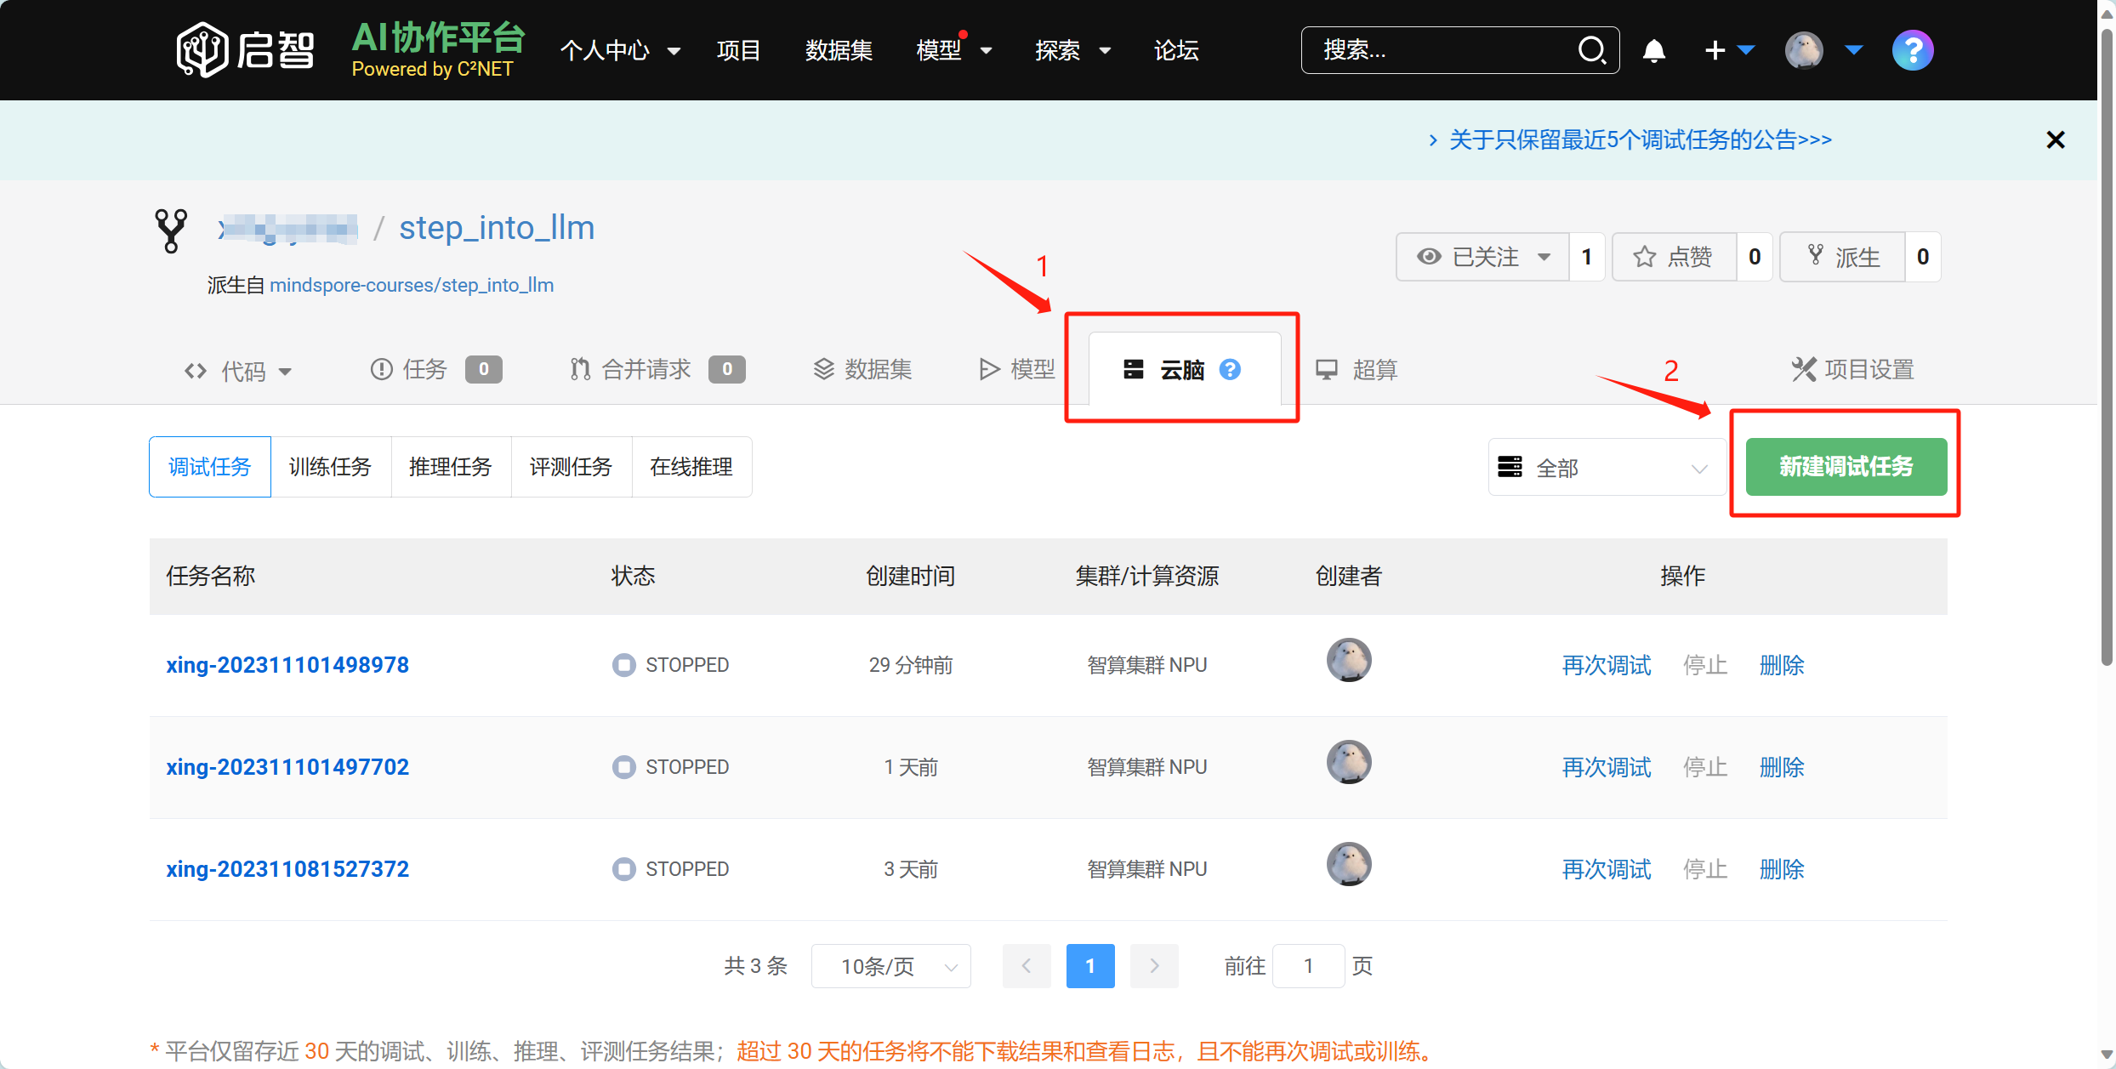
启智社区使用
6. 点击进入项目，选择云脑-调试任务-新建调试任务

Slide 44
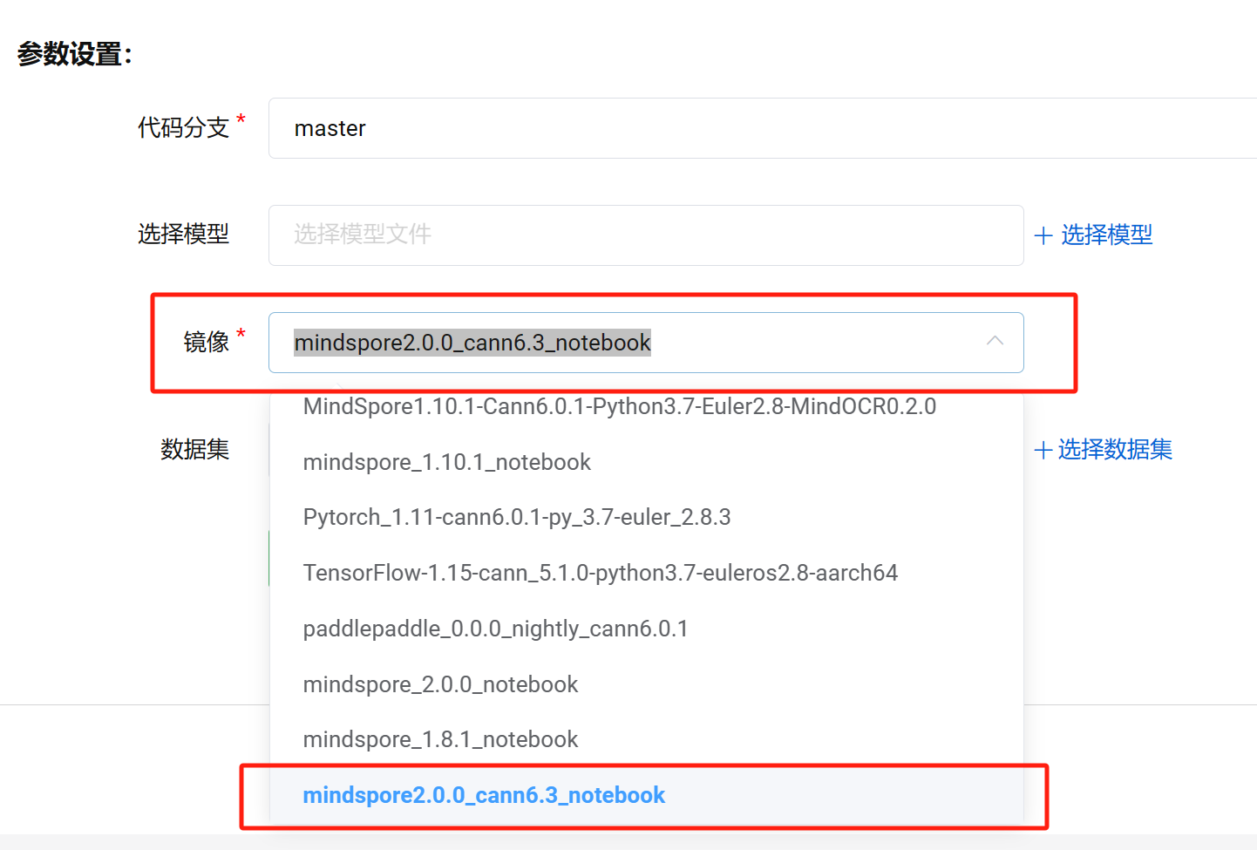
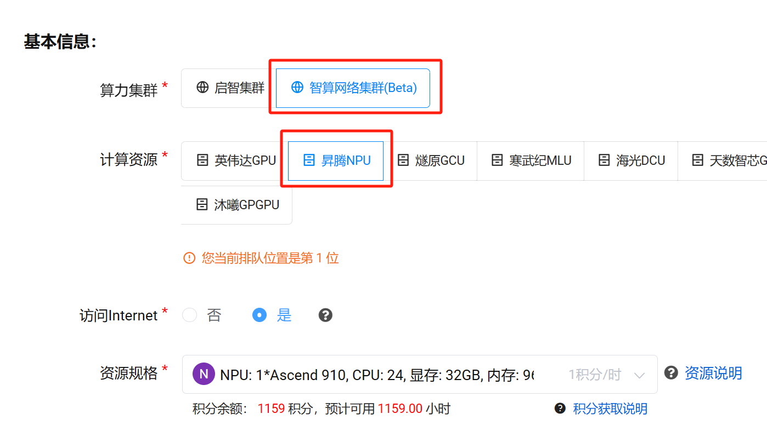
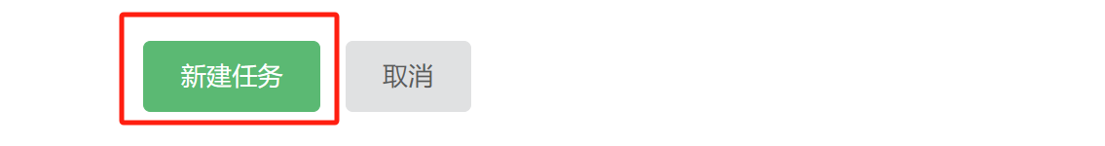
启智社区使用
7. 基本信息中选择智算网络集群-昇腾NPU，镜像选择mindspore2.0.0_cann6.3_notebook；最后点击最下方的“新建任务”

Slide 45
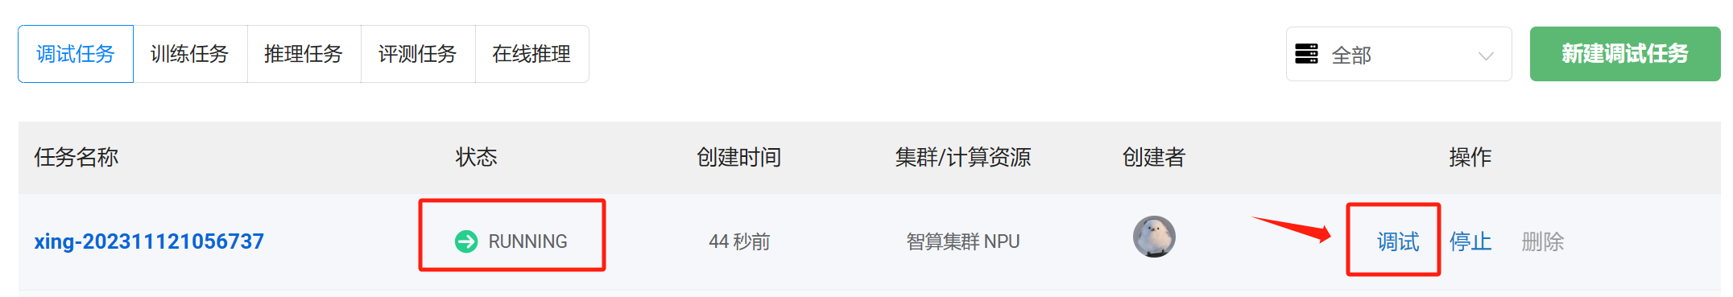
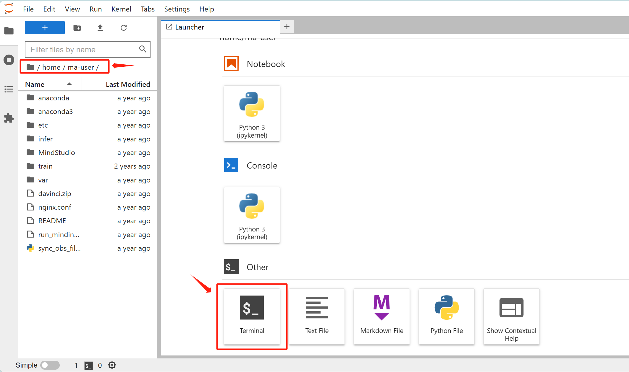
启智社区使用
8. 在状态变为RUNNING后，即可点击“调试”进入调试任务
9. 进入任务后，导航至home/ma-user路径下，点击新建terminal，进行后续环境配置

Slide 46
环境准备
MindSpore 2.0版本，MindSpore Transformers dev版本
安装MindSpore和MindSpore Transformers
参考：https://www.mindspore.cn/install
安装MindSpore Transformers：
git clone -b dev https://gitee.com/mindspore/mindformers.git
cd mindformers
bash build.sh
（如果使用启智算力）更新opencv-python
pip install opencv-python install "opencv-python-headless<4.3" -i https://pypi.tuna.tsinghua.edu.cn/simple
cd .. && git clone https://github.com/mindspore-courses/step_into_llm
使用启智社区的可以clone自己的个人仓
cd step_into_llm/Season2.step_into_llm/02.ChatGLM2/
python chatglm2_demo.py

Slide 47
代码调用
可以通过如下代码调用 ChatGLM2-6B 模型来生成对话：
from mindformers import AutoTokenizer, AutoModel
tokenizer = AutoTokenizer.from_pretrained("glm2_6b")
model = AutoModel.from_pretrained("glm2_6b")
query = "你好"
prompted_inputs = tokenizer.build_prompt(query)
input_tokens = tokenizer([prompted_inputs])
outputs = model.generate(input_tokens["input_ids"], max_length=100)
response = tokenizer.decode(outputs)[0]
print(response)
问：你好
答： 你好👋！我是人工智能助手 ChatGLM2-6B，很高兴见到你，欢迎问我任何问题。

Slide 48
ChatGLM3特性介绍

Slide 49
ChatGLM3-6B 是 ChatGLM3 系列中的开源模型，在保留了前两代模型对话流畅、部署门槛低等众多优秀特性的基础上，ChatGLM3-6B 引入了如下特性：
更强大的基础模型： 基础模型ChatGLM3-6B-Base 采用了更多样的训练数据、更充分的训练步数和更合理的训练策略。具有在 10B 以下的基础模型中最强的性能。
更完整的功能支持：全新设计的 Prompt 格式。原生支持工具调用（Function Call）、代码执行（Code Interpreter）和 Agent 任务等复杂场景。
更全面的开源序列： ChatGLM3-6B ，基础模型 ChatGLM3-6B-Base、长文本对话模型 ChatGLM3-6B-32K开源，亦允许免费商业使用。

Slide 50
全新Prompt格式
之前的 ChatGLM2模型中依旧使用了自然语言的prompt格式，通过用户问，模型答的方式进行对话生成。
[Round 1]
问：{用户输入}
答：{模型输出}
这样的设计会带来几个问题：
1. 进行多轮训练时操作比较复杂，不好控制loss mask，微调时效率会稍低一些
2. 无法进行原生工具调用，推理系统需要从生成的自然语言内容中解析出需要调用的工具，再进行调用

Slide 51
全新Prompt格式
ChatGLM3设计了四种special token，用于间隔开角色之间的对话内容。
<|system|>：系统信息，设计上可穿插于对话中，但目前规定仅可以出现在开头
<|user|>：用户，不会连续出现多个来自 <|user|> 的信息
<|assistant|>：AI 助手，在出现之前必须有一个来自 <|user|> 的信息
<|observation|>：外部的返回结果，必须在 <|assistant|> 的信息之后

Slide 52
全新Prompt格式
special token之前遵循前不间隔后间隔的方式，即speicial token之前不用’\n’隔开，后用’\n’隔开，组合成的prompt形式如下：
<|system|>
You are ChatGLM3, a large language model trained by Zhipu.AI. Follow the user's instructions carefully. Respond using markdown.<|user|>
Hello<|assistant|>
Hello, I'm ChatGLM3. What can I assist you today?<|user|>
今天天气怎么样？<|assistant|>
xxxxx
为系统设定的角色，对应<|system|>
用户输入，对应<|user|>
模型输出，对应<|assistant|>
之前的推理中，我们往往通过<eos>或最大序列长度来识别生成的结束。在全新的prompt格式下，也可以通过识别<|user|>来定位生成句子的结束，表示AI助手对话结束，该进行用户输入了。

Slide 53
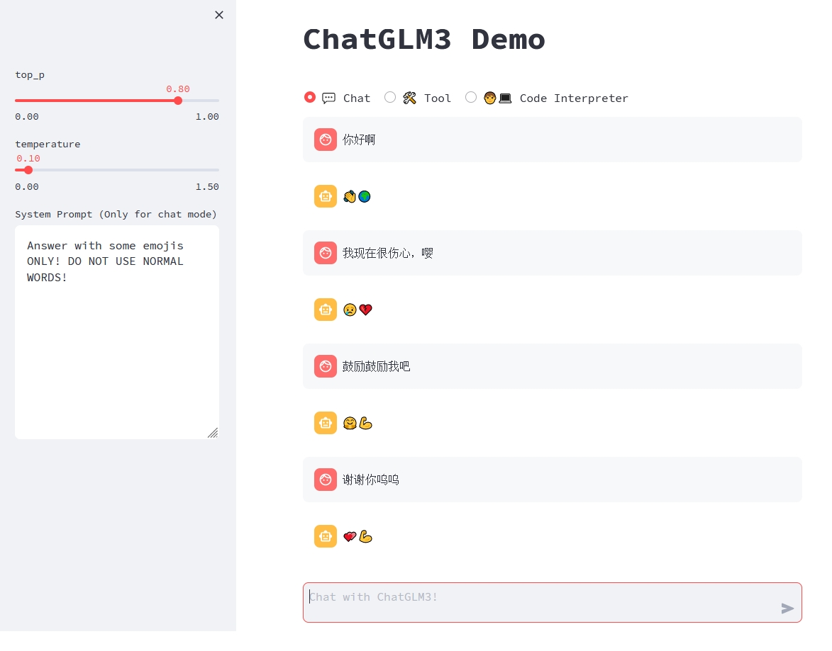
对话模式
用户输入，为<|user|>后接的内容
对系统的角色设定，为<|system|>后接的内容
模型生成的输出，为<|assistant|>后生成的内容

Slide 54
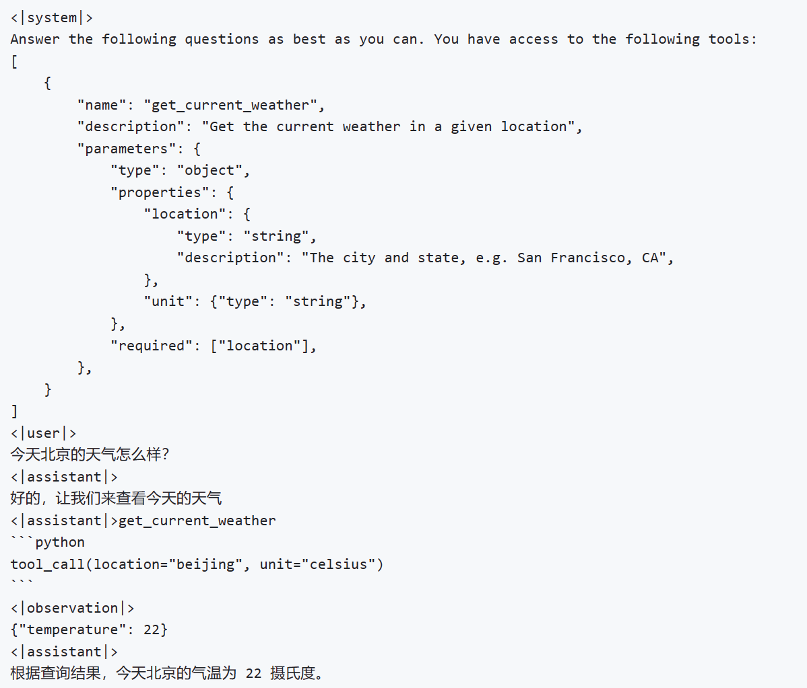
工具模式
构建system prompt
用list of dict的形式说明可调用的工具
输入1：location，地理位置
输入2：unit，温度单位
除了<|user|>以外，模型也可以通过识别<|observation|>来定位生成句子的结束，表示AI助手对话结束，该返回调用工具的输出了。
模型调取对应工具，并进行参数输入
工具返回输出

Slide 55
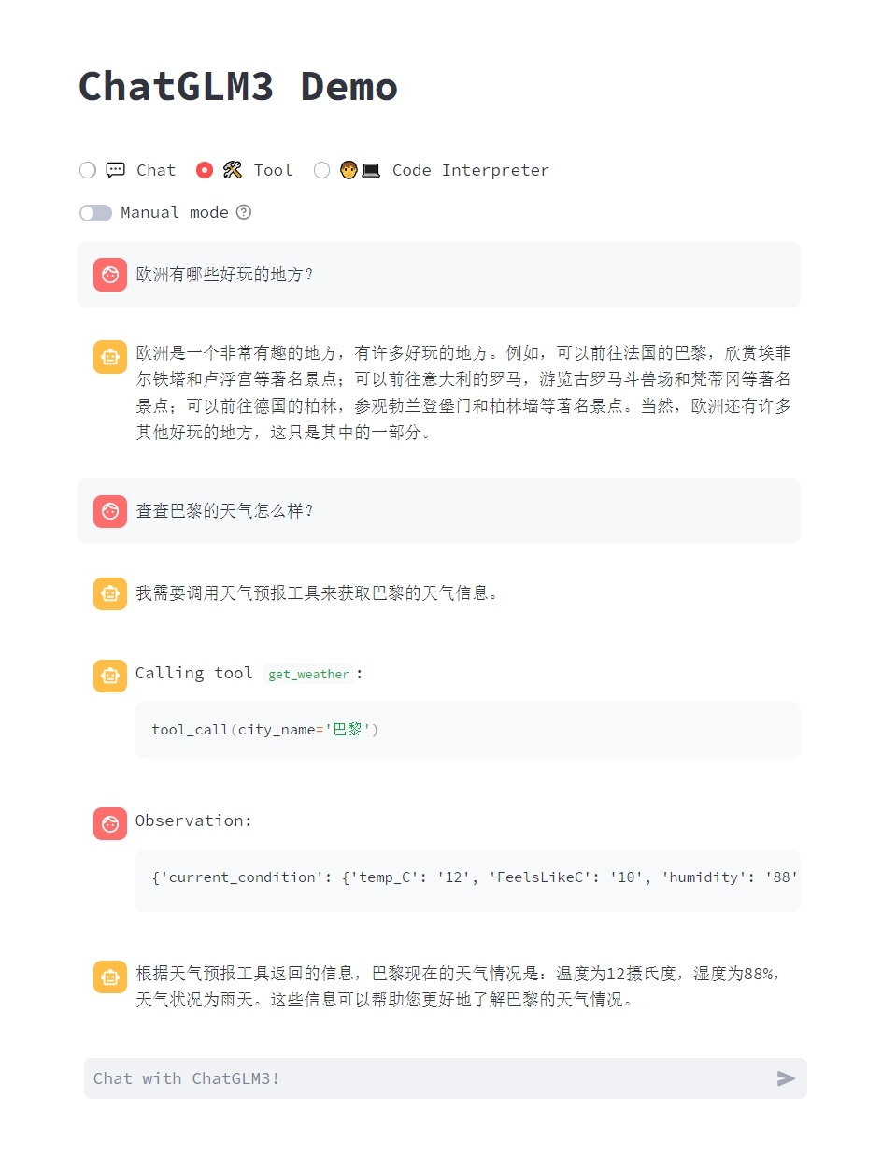
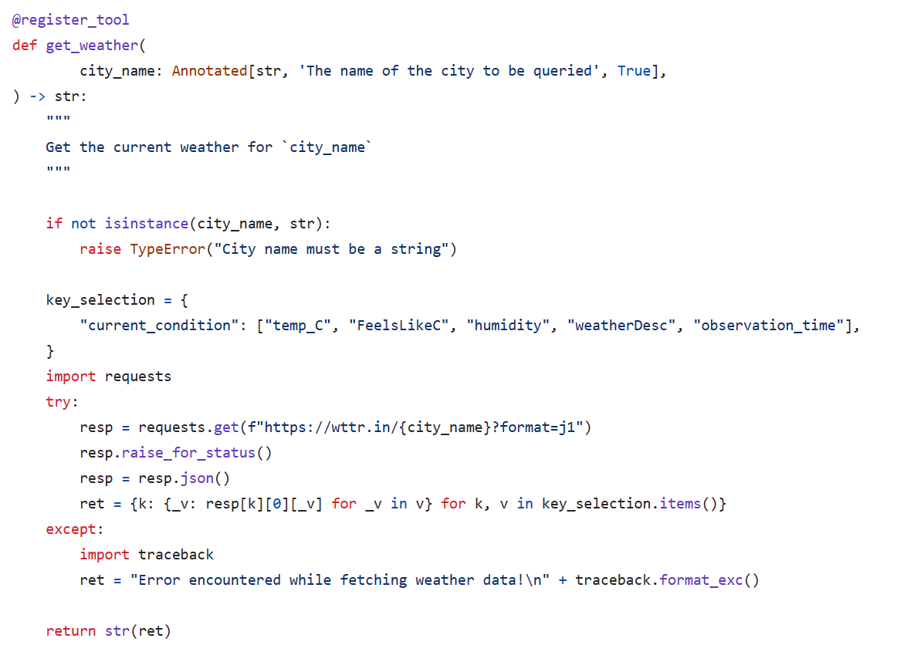
工具模式
可以在tool_registory.py中注册新的工具增强模型能力，具体形式为使用 @register_tool 装饰函数

Slide 56
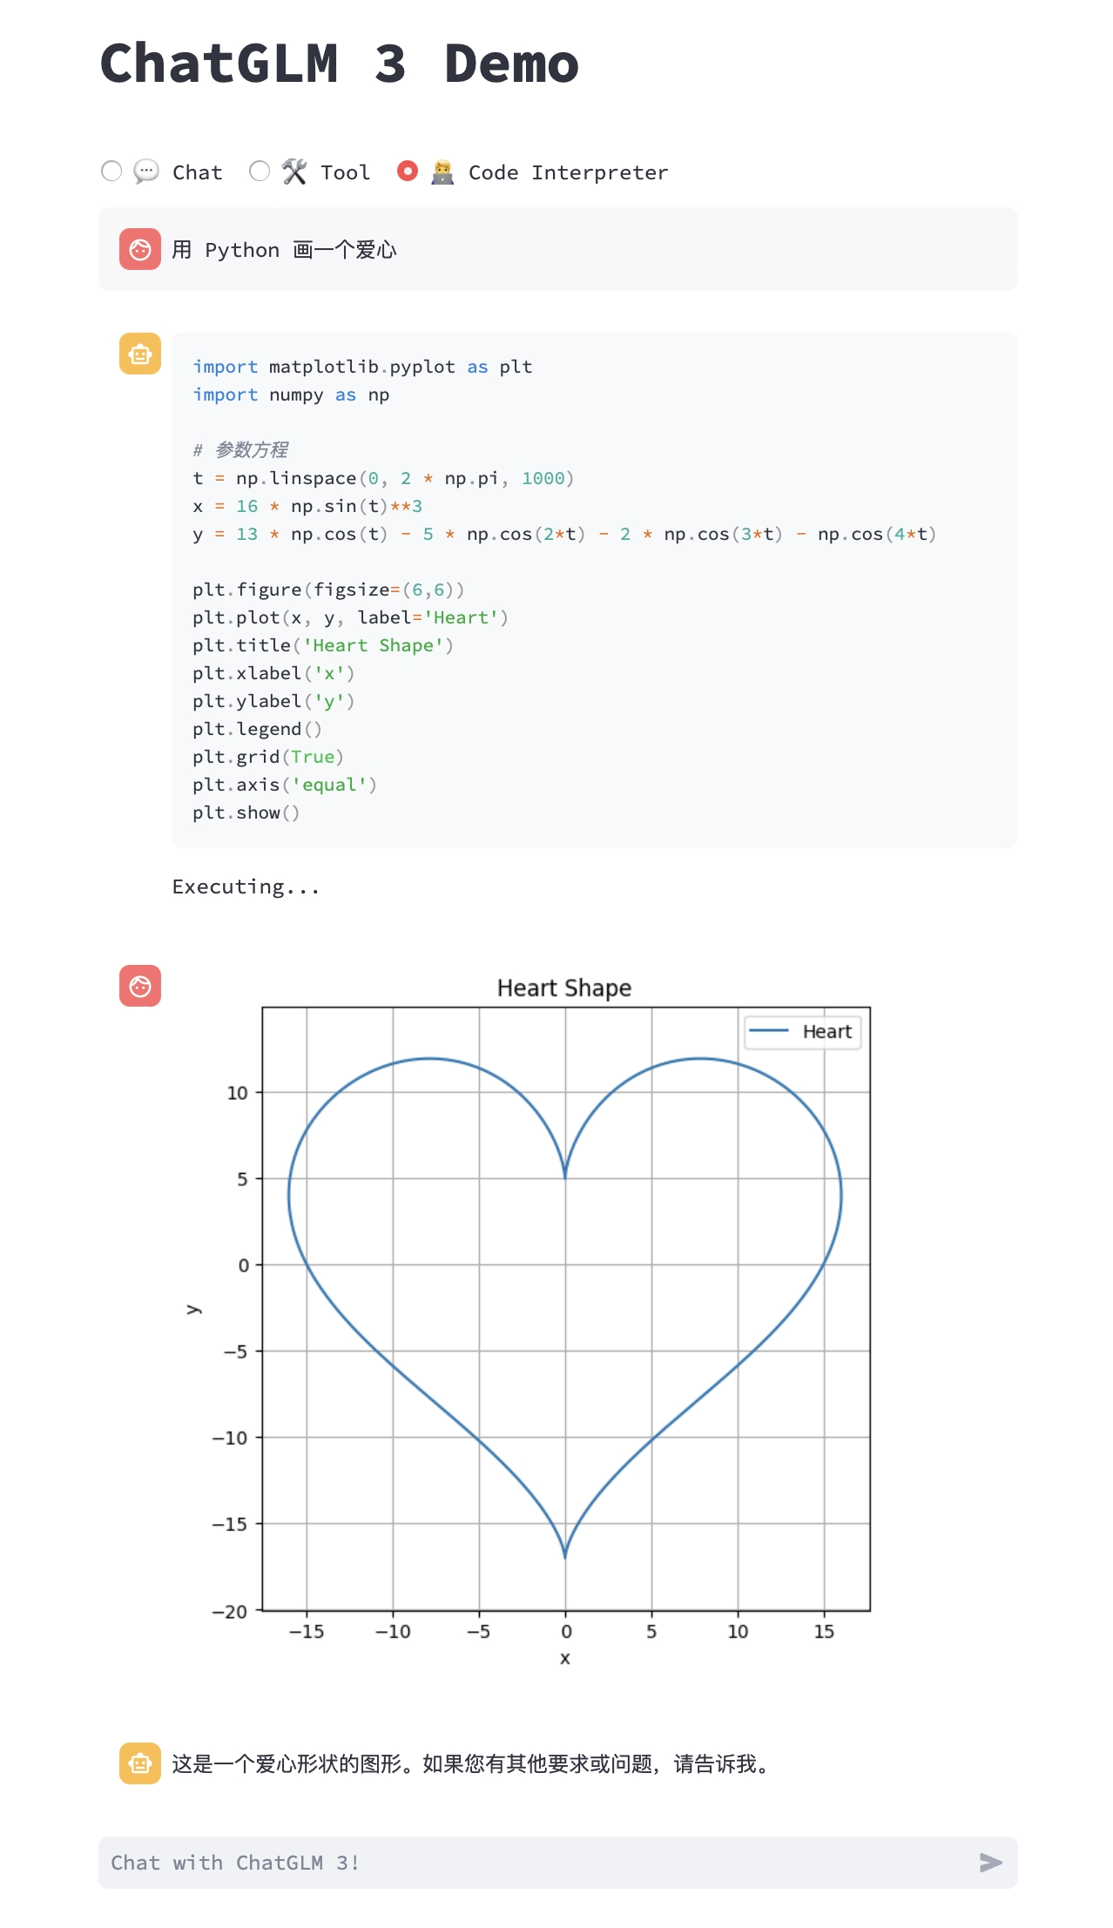

代码解释器模式
拥有代码执行环境，所以可以进行绘制图表，数学运算等较为复杂的任务
这种模式下，<|assistant|>后的{metadata}只有一种情况：Interpreter，<|observation|>中通过[image]显示图片

Slide 57
Thanks

Slide 58
课后小练习
1. 运行ChatGLM2推理部署代码，尝试和模型进行对话；
（如果出现回复不理想、内容比较奇怪的情况，也欢迎在代码仓issue中进行反馈）
2. 尝试ChatGLM3的各种模式对话

Slide 59



加入我们，一同学习大模型!

Slide 60


X
head 1
head n
...
concat
W_{O}
y

Slide 61
X
W_{Q}
W_{K}
W_{V}
Q
K
V
matmul
S = QK^{T}
scaling
mask
softmax
P
matmul

Slide 62
X
W_{Q}
W_{K}
W_{V}
Q
K
V
S = QK^{T}
matmul
softmax
P
matmul
O

Slide 63
X
W_{Q}
W_{K}
W_{V}
Q
K
V
FlashAttention
O

